Slide 1
Mei Plasticvrij
Gemaakt door: Teun van den berg

Slide 2
Wat ga ik bespreken?
Vraag van de week: Ik vertel waardoor we aan zoveel plastic komen in de wereld. En ik vertel waarom het zo slecht is voor de aarde.
Proboplos: Ik heb 3 ideeën die je makkelijk kunt uitvoeren en die het milieu helpen!

Slide 3
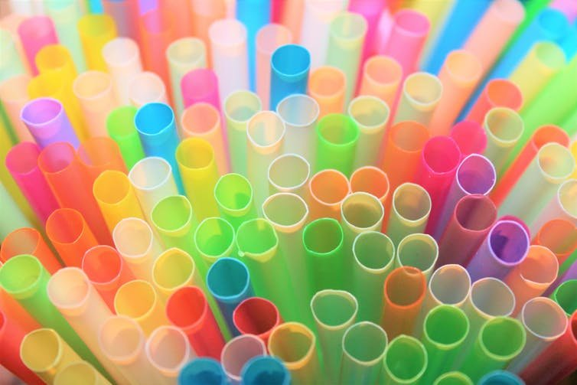
Hoe komen we aan zoveel plastic in de wereld?
Mensen gebruiken heel veel plastic, soms zelfs echt overbodig veel. Ook de fabrieken en supermarkten gebruiken plastic. Denk aan de komkommer die in het plastic zit, en de heerlijke verse broodjes die je in plastic zakjes doet. En thuis gebruiken je hele vrolijke kleurrijke rietjes voor je ranja. Doordat we bijna alles na maar 1 keer gebruiken komt er veel te veel plastic dat rond zwerft.

Slide 4
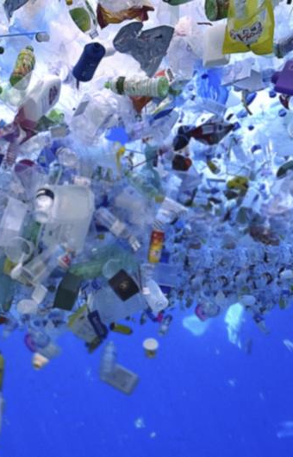
Waarom is plastic zo slecht voor de aarde?
Door het plastic dat wij dagelijks gebruiken en wekelijks allemaal weer weggooien komt er heel veel afval in de zee. Het plastic verteerd wel, maar dat duur duizenden jaren. En zelfs dan is het nog steeds niet hele maal weg. Het worden dan mini stukjes plastic, de vissen gaan die stukjes eten, en dan eten wij die vissen weer. Zo worden wij langzaam mar zeker deels plastic en al met a, zorgen wij voor onze eigen verdoeming.

Slide 5
Drie super handige tips die je makkelijk kan uitvoeren en je helpt het milieu!
Zorg dat je een goede fijne fles hebt die je kan gebruiken om je drinken in te doen! Zo gebruik je in plaat van weer een plastic flesje water een fles die je wel 2 jaar kan gebruiken!
Zorg dat je altijd een tas bij je hebt, zo hoef je niet de hele tijd een plastictas te kopen en weer weg te gooien.
Koop een broodtrommel die je makkelijk mee kan nemen zodat als je naar school of werk gaat je niet plastic hoeft mee te nemen, ook nog extra verpak je brood niet in plastic!

